Slide 1
Samtalsstöd för hälsosamma levnadsvanor inom elevhälsan
målgrupp Åk 4-6
Material framtaget av Fysioterapeuterna och Dietisternas Riksförbund i samarbete med Riksföreningen för skolsköterskor, 2021

Slide 2
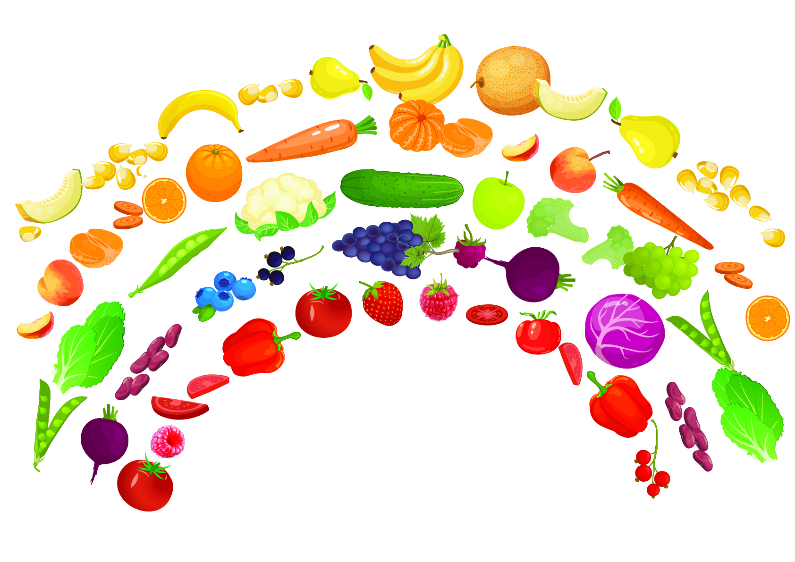
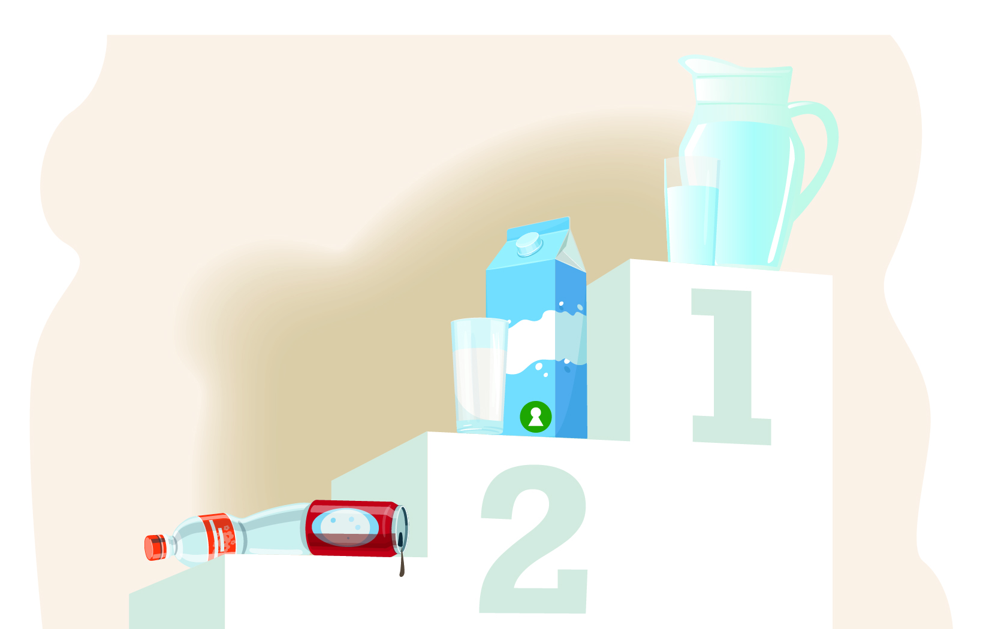
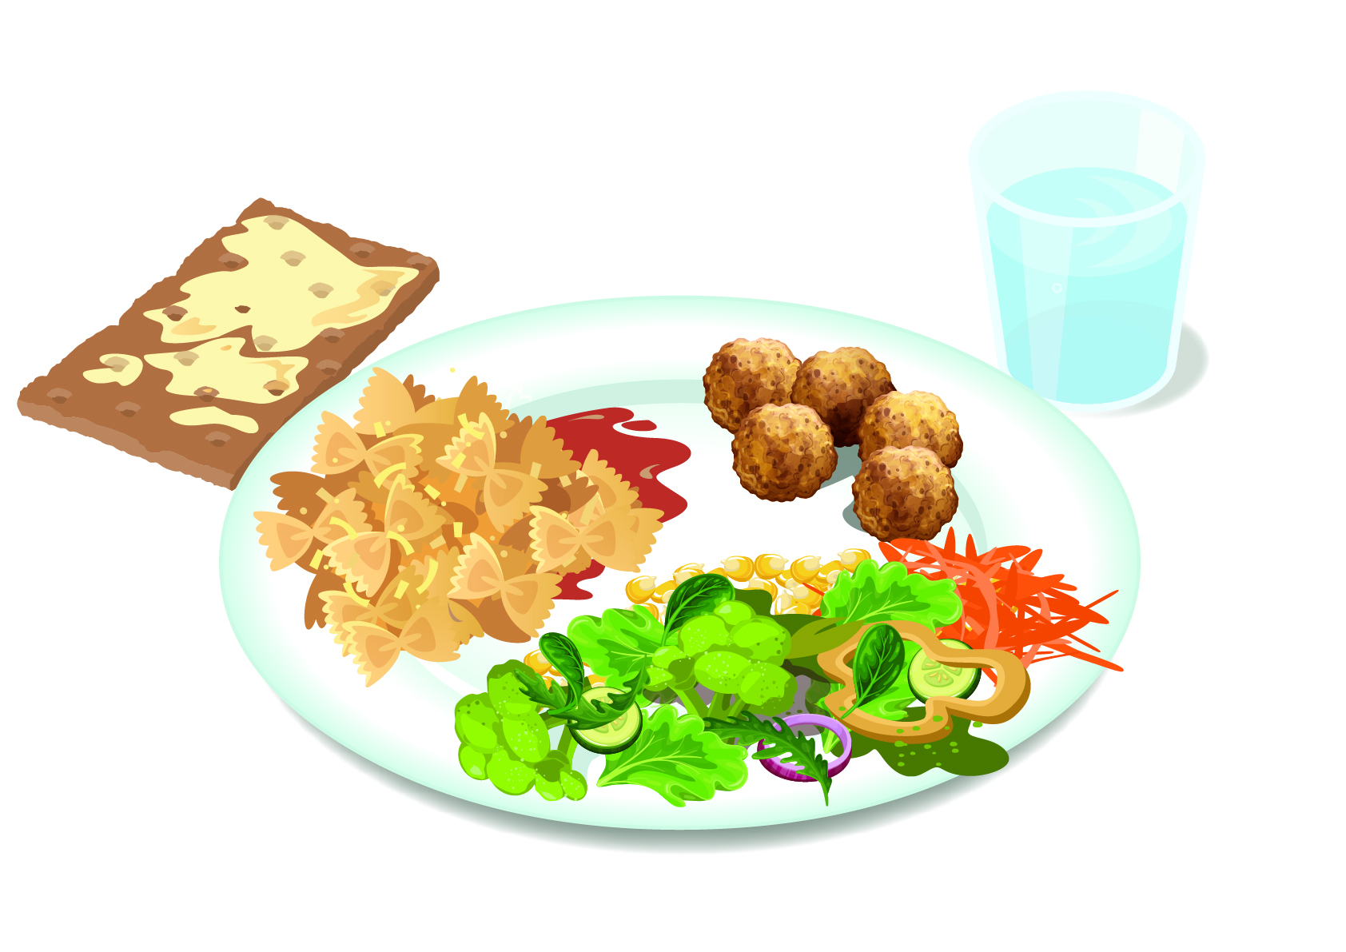
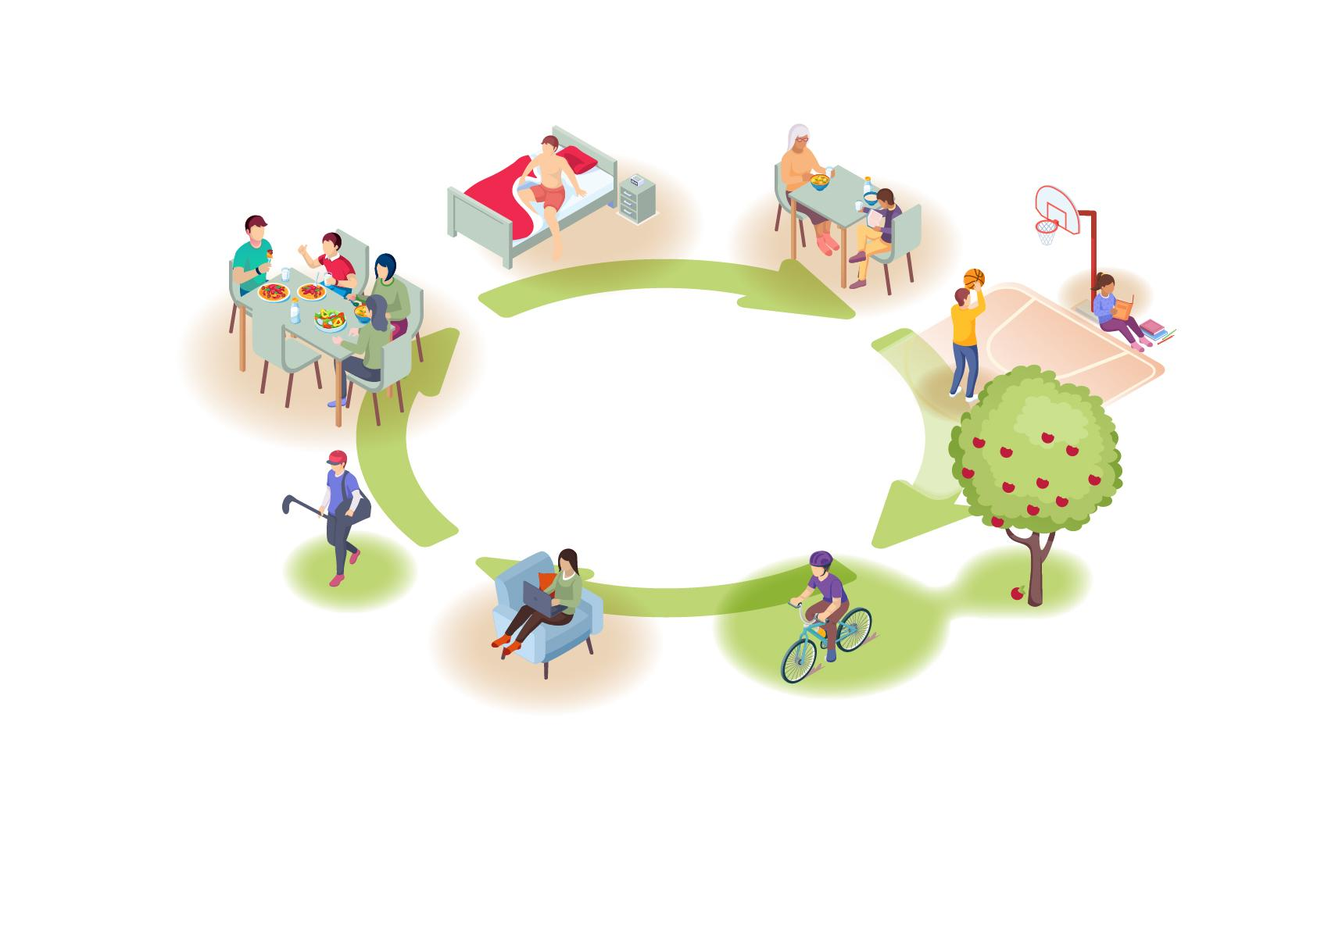
Mat & rörelse

Slide 3
Idag ska vi prata om mat och rörelse. Är det någon speciell bild du vill börja prata om?
Tänk på att uppmuntra redan goda vanor hos barnet!
Förslag på inledande fråga till varje bild: ”Vad tänker du när du ser den här bilden?”
Välj själv om det passar att använda förslagsfrågorna.
Materialet kan användas för att identifiera barnets och familjens levnadsvanor, och för att stärka redan goda vanor!!

Slide 4
Måltider

Slide 5
Vad tänker du när du ser denna bild?
Kan du berätta hur en vanlig matdag ser ut för dig när du går i skolan?
Exempel på följdfrågor
Äter du skollunch varje dag?
Vad gör du om du inte gillar maten?
Äter du mellanmål?
Kroppen fungerar bäst när vi äter regelbundet - frukost, lunch, middag och något bra mellanmål däremellan. Att skapa en bra måltidsordning hjälper eleven att undvika att småäta och att äta lagom stora portioner vid måltiderna.
För elever som inte äter skollunchen, kan mjölk, knäckebröd med margarin och lite grönsaker räknas som en mindre måltid.
Att låta tänderna vila i 2-3 timmar är bra för att minska risken för karies.
Vatten är bästa drycken mellan måltiderna.
Att vara hungrig en liten stund är inte skadligt. Hunger och sug är olika saker där sug ofta är förknippat med trötthet, rastlöshet eller att vara uttråkad.
Händer det att du äter mellan måltiderna?
Vad äter du i så fall då?
Vem brukar du äta tillsammans med hemma hos dig?

Slide 6
Hur ser din tallrik ut?

Slide 7
Vad tänker du när du ser denna bild?
Vad brukar finnas på din tallrik?
Har du några tips har du på vad man kan göra för att äta av alla delarna på tallriken?
Tallriksmodellen kan användas som ett pedagogiskt verktyg för att lära barnet hur en bra måltid kan se ut och visar proportioner av olika livsmedelsgrupper.
Tallriksmodellen visar att det är bra att äta av alla tre delarna: både pasta, grönsaker och kött/vegobullarna.
Kolhydratkällor, som pasta, potatis, ris och bröd ger energi.
Proteinkällor som ägg, fisk, kött, mjölk och vegetariska rätter bygger upp kropp och muskler.
Frukt och grönsaker hjälper till att hålla en frisk och bidrar med många olika näringsämnen.
Ett yngre barn behöver mindre mat än ett större, men proportionerna är desamma. Energibehovet är individuellt.
Handmodellen kan vara vara till stöd för att visa hur stor portion som kan vara lagom för barnet:
En knuten näve grönsaker, en knuten näve pasta, en handflata (utan fingrarna) protein. Ett yngre eller mindre barn har vanligen en mindre hand och ett större barn en större hand.

Slide 8
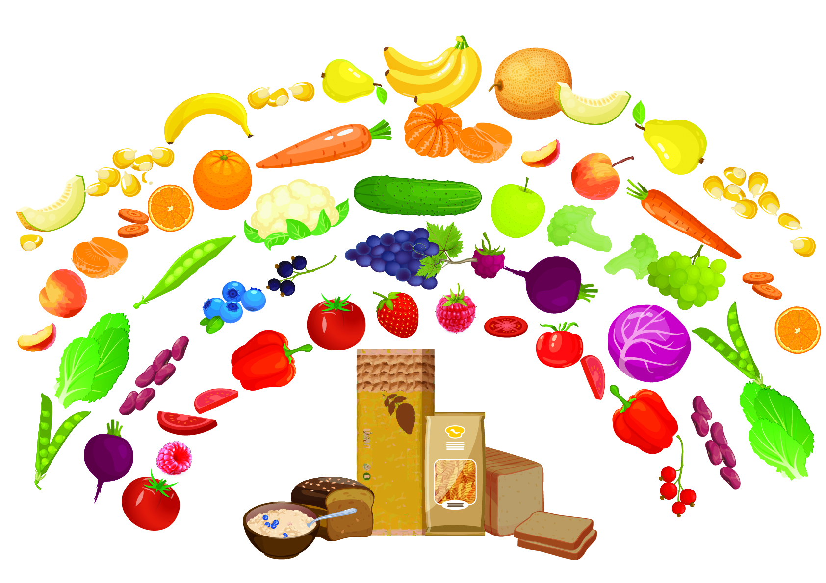
Grönsaker, frukt och fullkorn

Slide 9
Vilka frukter brukar du äta?
Vilka grönsaker brukar du äta?
Om du skulle äta fler grönsaker som har olika färger, vilka skulle du då välja?
Vilka brukar du äta av dessa (fullkorns)produkter?
Har du något förslag på hur du kan göra för att äta mer fullkornsprodukter??
Rekommenderat intag av frukt och grönsaker för barn över 10 år är 500 gram per dag (samma som för vuxna). Detta motsvarar två frukter och två rejäla nävar grönsaker. Låt hälften av grönsakerna bör vara "grova” grönsaker, till exempel morötter, broccoli, bönor, blomkål, kålrot eller vitkål. Välj gärna flera olika färger på frukt och grönsaker.
Frukt och grönt har en stor hälsofördel då de innehåller t ex skyddande ämnen som minskar risken för att bli förkyld.
Det är bättre att äta en hel frukt än att dricka juice.
Uppmuntra barnen att ta med och äta frukt på förmiddagen.
Uppmuntra till fullkornsbröd och fullkornsflingor. Fullkornsrika livsmedel (pasta, gröt, musli, ris, hirs, bulgur, bröd m.fl.)är en viktig del av hälsosamma och hållbara matvanor. Rekommenderat intag är 70-90 g/ fullkornsprodukter/dag, vilket ungefär motsvarar 3 portioner/dag.
Fiber finns frukt, bär och grönsaker men även i fullkorn, bönor och linser. Fiber hjälper till att hålla igång magen och minskar risken för förstoppning.

Slide 10
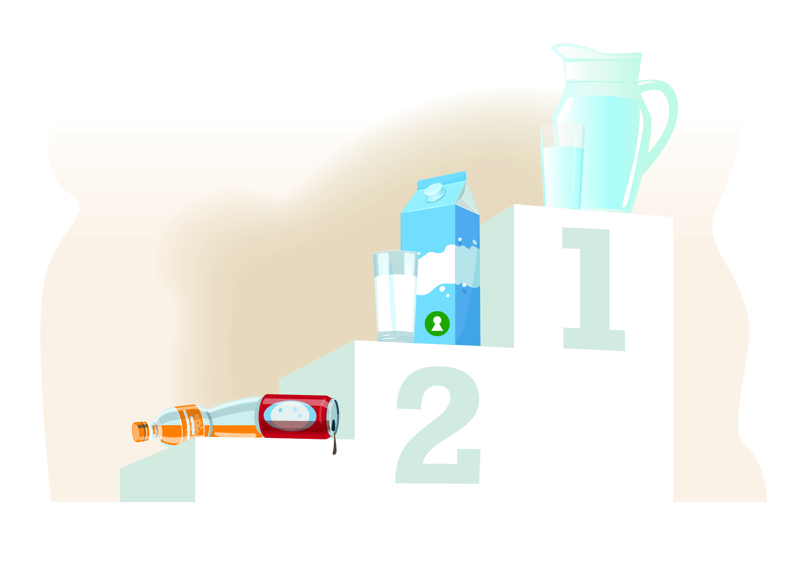
Drycker

Slide 11
Vad brukar du dricka till maten/måltiderna?
Vad dricker du när det är fest?
Vatten är bästa drycken både för tänderna och som törstsläckare.
Mjölk eller växtbaserade drycker(havre, soja som är berikade!) är viktiga källor till kalcium och kan anses vara "livsmedel mer än vätska". Max 5 dl mjölk/dag.
Större mängder av sockersötade drycker så som saft och läsk, men även juice, är relaterat till övervikt. Drycker med sötningsmedel är ett bättre alternativ om barnet dricker läsk i större mängder.
Hel frukt är ett bättre val än juice.

Slide 12
Vardagsmat
& sällanmat

Slide 13
Vad tänker du när du ser den här bilden?
Vad brukar du äta av det som ligger på bänken? (vardagsmat)
Ser du vad som ligger i skåpet ? Varför tror du att de lagt det där och varför är det så lite av det?(sällanmat)
Har du sett nyckelhålet tidigare, vet du vad det betyder?
Bilden representerar den så kallade Matpyramiden, som visar på proportionen mellan vardagsmat och sällanmat.
Vardagsmat:
Grönsaker, frukt och bär – gärna 2–3 frukter och 2–3 portioner grönsaker om dagen
Fisk och skaldjur – gärna 2–3 gånger i veckan
Nötter, frön, baljväxter som ärter och linser.
Grovt bröd, flingor, pasta och gryn med fullkorn
Mjuka matfetter, tex raps- och olivolja
Nyckelhålsmärkta mejeriprodukter eller motsvarande växtbaserade berikade produkter.
Nyckelhålsmärkta produkter är bra livsmedel med mindre socker och salt, nyttigare fett och mer fullkorn och fiber.
Sällanmat:
Sötsaker som godis och kakor, chips
Läsk, saft och juice
Kött, korv
Snabbmat som Pizza, kebab, hamburgare och pommes frites.

Slide 14
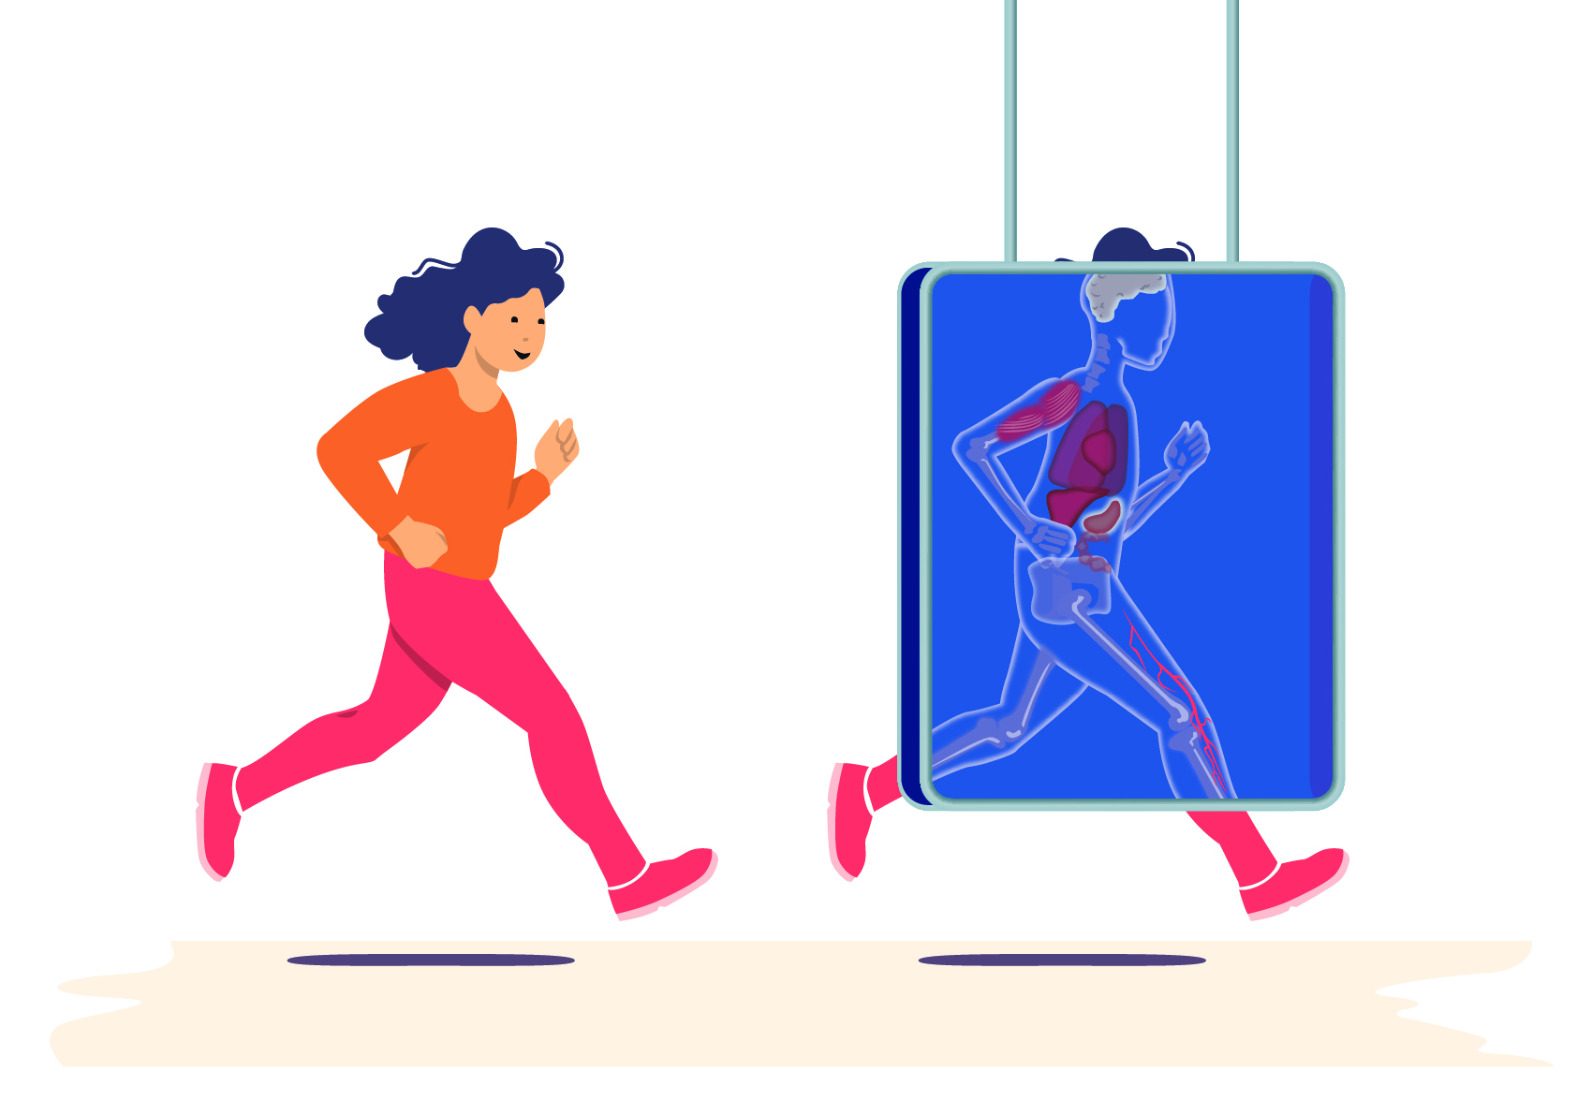
Vad händer i kroppen
när du rör dig?

Slide 15
Vet du vilka bra saker som händer i kroppen när vi rör på oss? Vilka delar av kroppen påverkas? På vilket sätt?
Hur känns det i din kropp när du rör dig och anstränger dig tex springer, cyklar, leker, hoppar, tränar någon sport? Hur känner du dig efteråt?
Hur mycket är lagom att röra sig på en dag? (övergång till nästa bild – 60 min/dag)
Fysisk aktivitet skyddar mot våra stora folksjukdomar som diabetes typ 2 och hjärt- kärlsjukdom samt påverkar vår psykiska hälsa positivt. När vi rör oss frigörs signalsubstanser som hjälper oss att må bra. Dopamin och serotonin motverkar tex depression och smärta och endorfiner hjälper oss så att vi känner oss gladare. Fysisk aktivitet ökar stresståligheten och förbättrar koncentration, inlärning och problemlösningsförmåga.
I samtalet med barnen är det bra om de själva får berätta vad de vet och kan om hur rörelse påverkar hälsan och välbefinnandet. Kanske tar de tex upp att fysisk aktivitet stärker hjärta, lungor, muskler, skelett och att man blir snabbare, smidigare och rörligare.
Vi behöver ge alla barn förutsättningar att förknippa rörelse med glädje och välbefinnande. Om man kan, vill och vågar röra sig lägger man grunden både för ett starkare självförtroende och en motivation att röra sig hela livet.

Slide 16
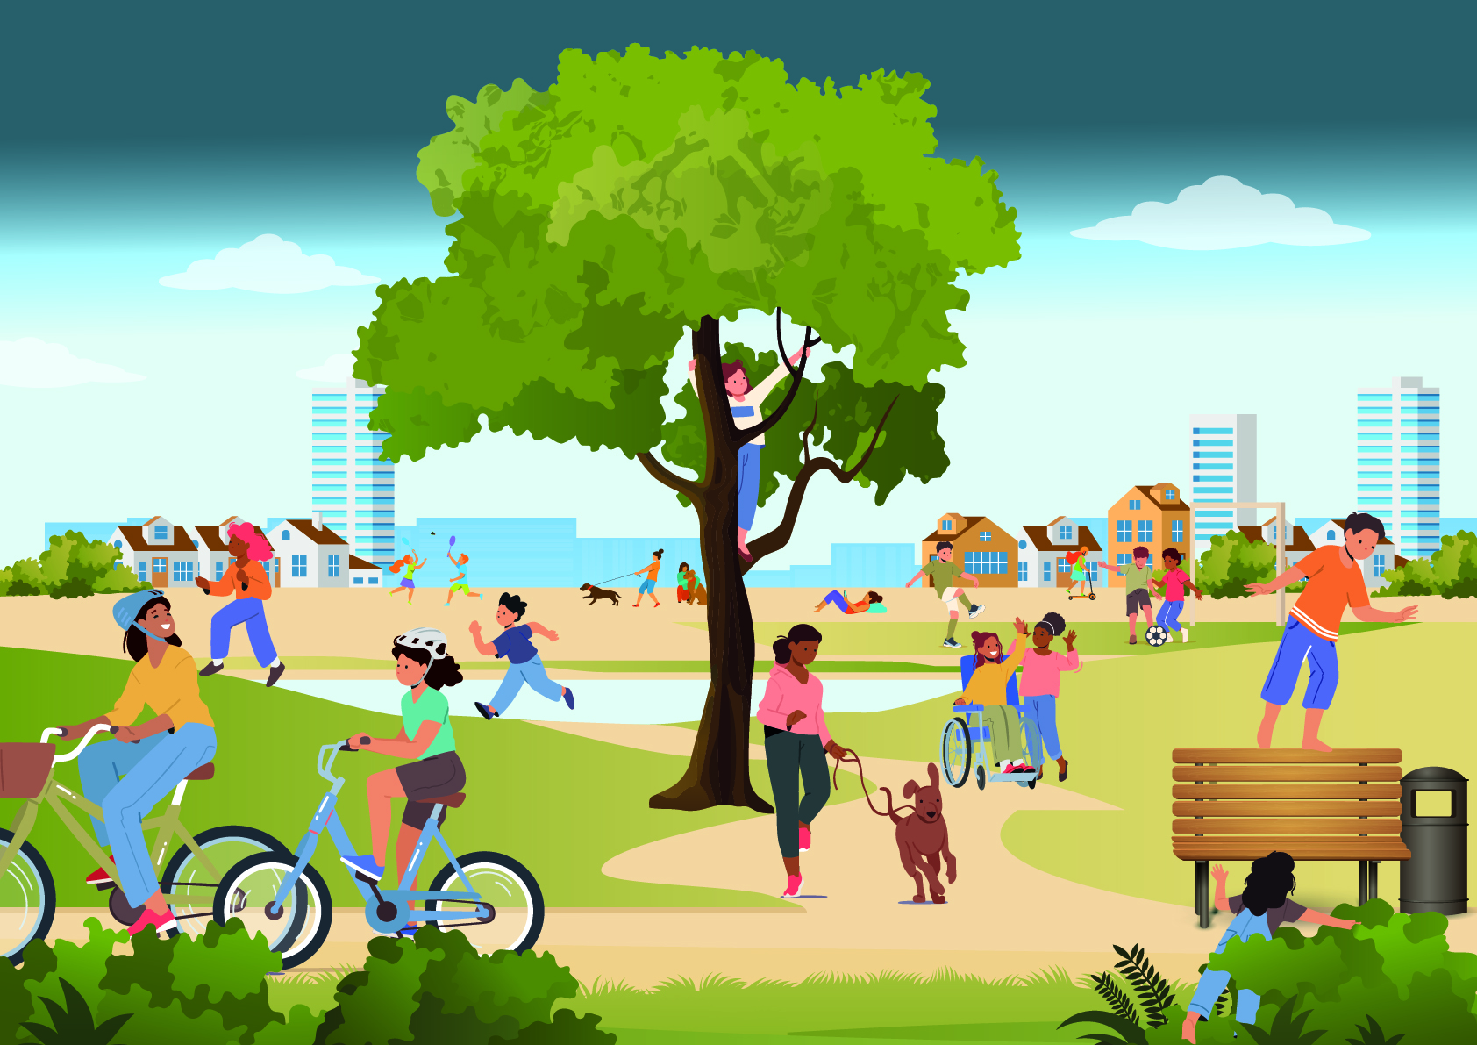
Hur gör du när du rör dig?

Slide 17
Vad tycker du är roligt att göra på idrotten i skolan / på rasterna / när du är ledig?
Håller du på med någon träning på fritiden - berätta! Vilken aktivitet skulle du vilja prova?
Vi rör oss ofta ganska mycket under dagarna utan att tänka på det – kommer du på något exempel?
Om du skulle röra på dig 15 minuter extra varje dag så att du blir andfådd och varm, vad skulle du då välja att göra?
Allmänna rekommendationer för barn och unga 6-17 år:
Fysisk aktivitet 60 minuter/dag tex promenader, cykling (både vardagar och helger - många barn är minst aktiva under helgdagar och lov)
Tre gånger i veckan pulshöjande och muskel- och skelettstärkande aktiviteter som är mer ansträngande tex utomhus i form av lek, hopp, klättring, löpning, cykling
Minskat stillasittande. Bryt gärna stillasittande minst en gång i timmen med någon rörelse.
Barn med sjukdomstillstånd eller funktionsvariation kan behöva stöd och individuellt anpassade råd tex av fysioterapeut.
Undersökningar visar att få barn (ca 20 %) når upp till rekommendationen dvs de flesta barn rör sig för lite. Tänk dock på att även uppmärksamma de barn som är stressade över många aktiviteter och kanske för mycket träning.
Det finns en ojämlikhet gällande fysisk aktivitet bl.a. relaterad till familjens socioekonomi. Barn med aktiva föräldrar rör sig mer och vuxna förebilder är viktiga. De vanor vi grundlägger som barn påverkar våra vanor och vår hälsa genom livet.

Slide 18
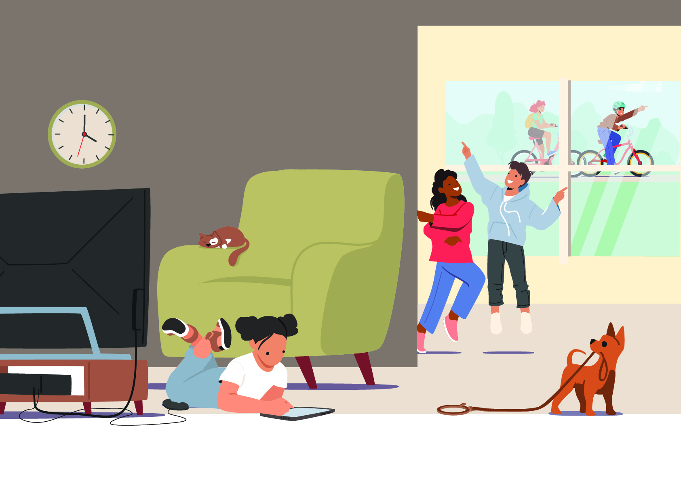
Skärmtid och
stillasittande

Slide 19
Vad tror du händer i kroppen om vi bara sitter stilla och struntar i att röra oss?
Vad tycker du är det bästa med att använda skärm tex mobil eller dator? Vad är det sämsta?
Vilka tips har du på vad man kan göra för att inte fastna och sitta stilla för länge vid skärmen?
Vad kan du göra för rörelser när du tar paus från skärmen?
Vad skulle du göra under en helt skärmfri dag?
Vi mår inte bra av att sitta stilla för långa stunder.
Skärmtid kan vara positivt men kan också ta tid från andra viktiga aktiviteter som sömn, utevistelse, lek, rörelse och umgänge med kompisar.
Det måste finnas tid för sammanlagt en timmes fysisk aktivitet varje dag men det behövs även regelbundna rörelsepauser under hela dagen. När man suttit stilla en timme behöver kroppen rörelse, gärna utomhus i dagsljus.
Ytterligare tips är att lägga undan mobil och andra skärmar minst en timme innan man lägger sig så sover man bättre. Det är även bra att lägga ifrån sig sin mobiltelefon i ett annat rum när man behöver koncentrera sig tex på att göra läxor.
Tänk på att uppmuntra redan goda vanor hos barnet!

Slide 20
Hur ser ditt dygn ut?

Slide 21
Hur ser din dag ut? Rita gärna upp och berätta! Under skoldagar? Under helger och lov?
Skulle du behöva eller vilja ändra på något? Berätta!
För att må bra över tid behöver vi balans för hur dygnets timmar används. För 6-12-åringar bör sömnen utgöra 10-11 timmar per dygn och fysisk aktivitet minst 1 timme.
Måltiderna är en möjlighet till social samvaro och det är viktigt att maten intas i lugn och ro, helst vid matbordet.
Under skoldagar tillbringar de flesta barn i denna åldersgrupp ca 7 timmar i skolan. Fritiden som blir kvar behövs för aktiviteter, relationer, fokustid och "chilltid". Delar av denna tid behöver vara utan stimulans från skärmar för att hjärnan ska må bra!

Slide 22
Vill du veta mer så kan du hitta material på:
www.fysioterapeuterna.se
www.skolskoterskor.se
www.drf.nu
www.generationpep.se
För frågor eller synpunkter på materialet, vänligen kontakta: www.skolskoterskor.se
Notes:
Lägg till länk. Snygga till sista raden

